Slide 1


PROYECTO DE TÍTULO
EXPRESS TASTE

Slide 2

CONTENIDO
01
SITUACIÓN ACTUAL
09
TECNOLOGÍAS
02
PROPUESTA DE SOLUCIÓN
10
DEMOSTRACIÓN
03
OBJETIVO GENERAL
11
RESULTADOS
04
ALCANCES Y LIMITACIONES
12
OBSTACULOS
05
METODOLOGÍA DE TRABAJO
13
EQUIPO
06
CRONOGRAMA
14
PREGUNTAS COMISIÓN
07
ARQUITECTURA
08
MODELO DE DATOS
EXPRESS TASTE

Slide 3
SITUACIÓN ACTUAL
En muchos restaurantes la gestión de pedidos depende únicamente del garzón, lo que provoca esperas y errores frecuentes en horas de alta demanda. Actualmente, no se ofrece una aplicación para clientes, por lo que toda la atención se concentra en el personal de servicio. También ocurren fugas de clientes que se van sin pagar entre otras.
EXPRESS TASTE

Slide 4
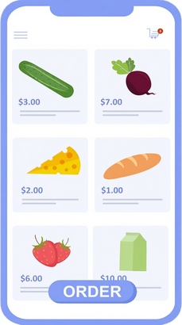


PROPUESTA DE SOLUCIÓN
Cliente pide por la app
Pago por la app(Transbank)
Pedido llega en tiempo real(cocina)
EXPRESS TASTE

Slide 5

OBJETIVO GENERAL
Desarrollar e implementar el sistema Express Taste que permita optimizar la gestión de pedidos en restaurantes mediante dispositivos en las mesas, con el fin de mejorar la experiencia del cliente, reducir tiempos de espera, minimizar errores en la atención y asegurar el pago anticipado para disminuir la fuga de ventas.
EXPRESS TASTE

Slide 6

OBJETIVOS ESPECÍFICOS
Una carta digital interactiva disponible en cada mesa.
Pagos en línea inmediatos para evitar fugas de clientes.
Una app móvil para que gestione pedidos en tiempo real.
Comunicación sincronizada entre pedidos, cocina.
Evaluaciones de usabilidad para asegurar una experiencia eficiente.
EXPRESS TASTE

Slide 7
Alcances y limitaciones del proyecto
No gestiona la logística física de los pedidos (entregas o inventario externo).
No administra aspectos financieros internos del negocio (solo ventas y pagos).
Requiere conexión estable a Internet para su funcionamiento.
Compatible principalmente con Windows 10/11 y navegadores actualizados.
Soporta entre 50 y 120 usuarios activos simultáneamente.
EXPRESS TASTE

Slide 8
Metodología de trabajo para el desarrollo del proyecto
Para el desarrollo del proyecto EXPRESS TASTE se utilizó una metodología incremental. Esta metodología permitió avanzar de forma iterativa, entregando versiones parciales del sistema y realizando ajustes continuos según las necesidades. Se promovió el trabajo colaborativo, la comunicación constante y la validación temprana de funcionalidades, asegurando así que el producto final cumpliera con los requerimientos funcionales, técnicos y de usabilidad definidos desde el inicio.
EXPRESS TASTE

Slide 9
CRONOGRAMA DE DESARROLLO
Fase 1:
Análisis y Diseño
(Semanas 1 - 9)
Fase 2:
Desarrollo e Integración (Semanas 10 - 15)
Fase 3:
Cierre y Presentación (Semanas 16 - 18)
Durante esta fase se realiza el levantamiento de requerimientos, el diseño de la base de datos y la arquitectura del sistema, y se inicia la creación de APIs y lógica de negocio. El foco principal está en establecer la estructura técnica y funcional del proyecto.
Se desarrollan las interfaces de usuario (administrador, cocina y cliente), la implementación de la pasarela de pago, las pruebas de integración y funcionamiento. Esta etapa asegura la conexión en tiempo real entre los distintos módulos del sistema.
Incluye las pruebas finales, la presentación del proyecto y la exposición ante el comité. Se validan los resultados y se concluye el proyecto con la entrega formal del sistema funcionando.

Slide 10

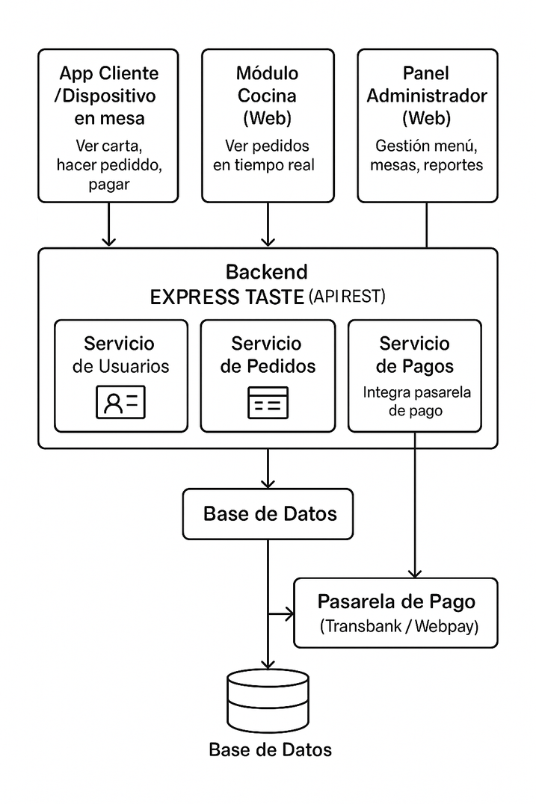
Arquitectura del Software
EXPRESS TASTE

Slide 11
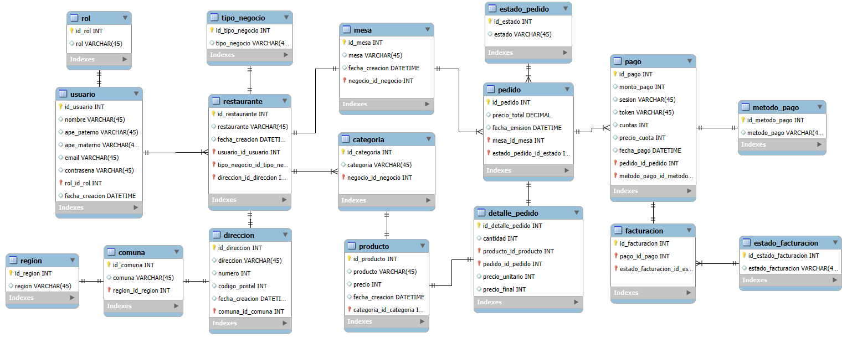
Modelo de Datos
EXPRESS TASTE

Slide 12













Tecnologías Utilizadas
Frontend Web:
Entorno de Desarrollo:
Aplicación Móvil:
Control de Versiones:
Backend:
Base de Datos:
Integración de Pagos:
EXPRESS TASTE

Slide 13
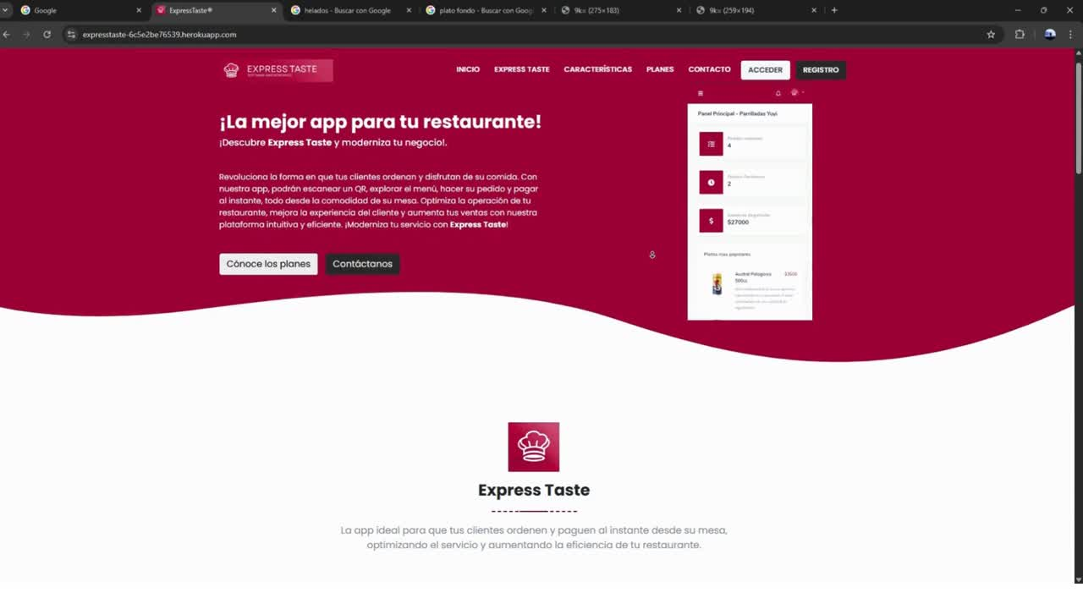
Demostración del Resultado del Proyecto

Slide 14
Resultados Obtenidos
Integraciones mobiles y WEB por medio de JSON.
Comunicación en tiempo real entre cocina y cliente.
Automatización de Reportes de Ventas.
Integración Modelo de IA para análisis de Ventas por Negocio.
Centralización de ordenes de clientes.
Aprendizaje de tecnologías e integraciones nuevas.
Planificar con antelación.
EXPRESS TASTE

Slide 15

Obstáculos Presentados Durante el Proyecto
Sistema
Dificultades para hacer que distintos sistemas o módulos trabajen juntos.
Errores que requieren tiempo adicional para ser depurados.
Tareas que se extienden más de lo previsto por problemas técnicos.
Incompatibilidades entre versiones de frameworks o librerías.
Problemas al integrar la pasarela de pago con el backend.
Grupales
El equipo no domina completamente las tecnologías elegidas.
Dificultades para coordinar tareas entre desarrolladores de frontend, backend y móvil.
El equipo no puede avanzar hasta que otro termine su parte.
Retrasos por diferencias en criterios de diseño o implementación.
EXPRESS TASTE

Slide 16

EQUIPO
KEVIN MARTÍNEZ
BRANDON MARTÍNEZ

Slide 17

¡Preguntas de la Comisión!

